Slide 1
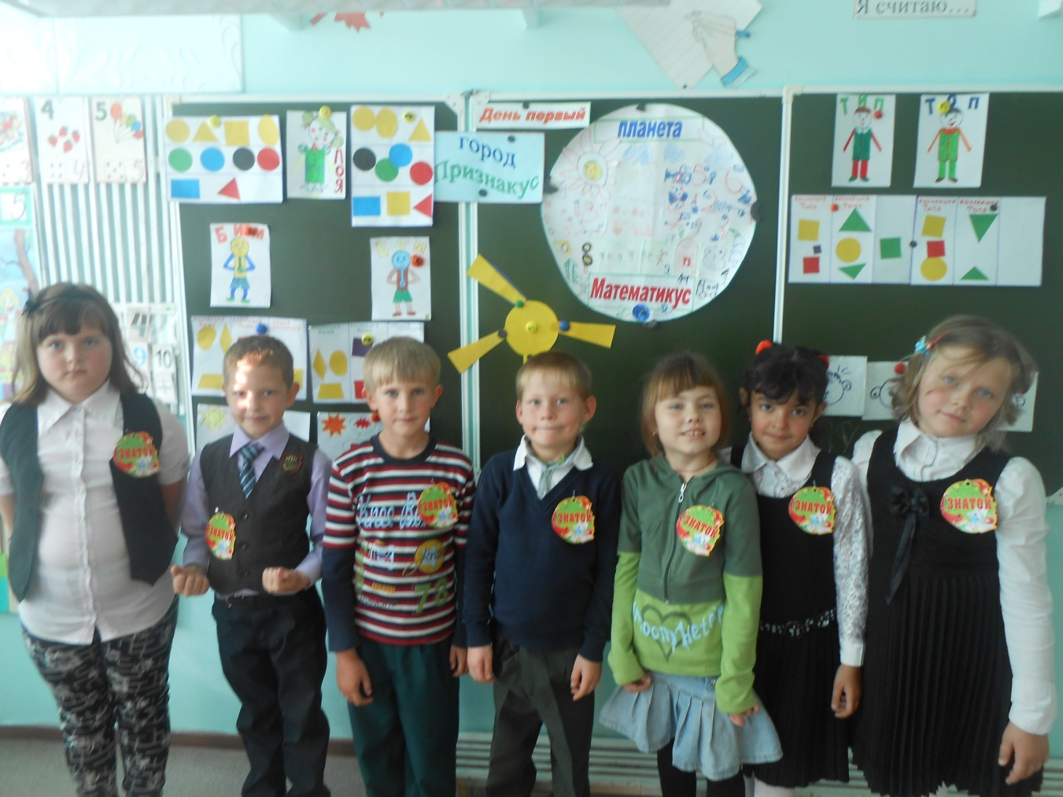
Проектная задача по математике «Путешествие на планету Математикус» Провела учитель МБОУ «Перемская ООШ» Смоленцева С.И.

Slide 2
Разработка урока взята из пособия «Проектные задачи в начальной школе» (А.Б.Воронцов, В.М.Заславский и др. М: Просвещение,2011.)

Slide 3
Тип задачи
Предметная, основная часть фазы запуска учебного года.
Цель
Отработка учащимися универсальных учебных действий.
Задачи
1.Использование детьми знаний о признаках и свойствах предметов на основе дошкольного опыта.
2.Создание условий для появления предмета «математика».
3.Ведение таких педагогических средств, как карточки-помощники, «карта знаний».

Slide 4
Знания, умения и способы действий, на которые опирается задача
Математика:
различение фигур по их признакам (цвет, размер, форма);
сравнение величин.
Общеучебные умения:
элементы сотрудничества в игровой деятельности.
Цель, которую должны достичь дети: помочь жителям планеты Математикус с помощью математики преодолеть проблемы, с которыми они сталкиваются в повседневной жизни.

Slide 5
Планируемый педагогический результат
Демонстрация учащимися стартовых возможностей для дальнейшего изучения математики.
Ознакомление учащихся с перспективами в изучении содержания курса математики в 1 классе («карта движения» по планете Математикус.)
Создание карточек-помощников.
Освоение первичных навыков совместной работы в малых группах.

Slide 6
Способ и формат оценивания результатов работы
Оценка индивидуальных стартовых возможностей учащихся в плане готовности к изучению курса математики(по изготовленным карточкам и т.п.).
Оценка стартовых коммуникативных возможностей отдельных учащихся и класса в целом (методом экспертного наблюдения).

Slide 7
Используемый метод
Встроенное наблюдение.
Оценка взаимодействия учащихся при работе в малых группах проводится путём экспертного наблюдения и оформляется в виде экспертного листа, в котором фиксируются действия учащихся в процессе решения задачи и делается общий вывод об уровне работы в малой группе.

Slide 8
Экспертный лист
Оценочный лист формирования коммуникативных умений учащихся
Ф.И.О. эксперта__________________________,
№ группы________________
Учащиеся__________________________________________________________
__________________________________________________________________
Критерии Оценка (+, -)
Понимание и принятие учебной задачи
Распределение обязанностей в группе
Наличие лидера в группе
Учащиеся с особенностями поведения
Соблюдение правил ведения диалога
Взаимопомощь учащихся в группе (классе)
Самостоятельность выполнения задания
Аккуратность выполнения работы
Адекватность самооценки, взаимооценки группы

Slide 9
День первый: город Признакус
Работа в группах
Знатоки помогают счетоводам

Slide 10
День второй: город Относитикус

Slide 11
День третий: город Величиния

Slide 12
Группы отчитываются о проделанной работе.

Slide 13
День четвёртый: что мы узнали, что нам предстоит узнать.
Подводим итоги
Карта движения

Slide 14
Работа закончена

Slide 15
Размышления учителя
Ознакомившись с проектной задачей «Путешествие на планету Математикус», решила провести её в своём первом классе и не пожалела: работа удалась – путешествие первоклассникам очень понравилось, а я осваивала технологию конструирования подобного типа задач.
Созданной при решении задачи «картой движения» пользуемся на уроках математики и пополняем её, а с помощью «карточек-помощников» занимаюсь со слабо подготовленными учащимися.
При решении задачи обучающиеся работали в группах. Групповое взаимодействие сплотило их. Они учились слушать своих товарищей, договариваться, контролировать и оценивать свои действия.
Считаю, что именно этот опыт помог моим первоклассникам справиться с заданием «Рукавичка» (стартовая диагностика) на 100%.

Slide 16
Авторами методического пособия «Проектные задачи в начальной школе» эта задача обозначена как стартовая. Её предлагают использовать в качестве основной части фазы запуска учебного года. Я же проводила эту задачу в конце сентября (в течение 4 дней: по одному уроку математики в день). Нужно воспользоваться рекомендациями, данными в пособии, внести задачу в КТП и проводить её на первой неделе сентября вместо уроков 3-6 КТП по математике.
Благодаря этому, учитель может наблюдать стартовые возможности детей. Это позволит уточнить, как начинать строить курс математики в первом классе, учитывая индивидуальную (групповую) стартовую готовность детей, а не ориентироваться только на учебник и программу, которые не привязаны к конкретному ребёнку.
Очень хотелось попробовать в качестве помощников-экспертов учеников пятого класса (своих выпускников), как это рекомендовано в пособии, но не решилась, т.к. для пятиклассников первый месяц - это тот период, когда они адаптируются в средней школе, поэтому не хотелось их отвлекать от учебной деятельности.

Slide 17
В роли консультанта- организатора и эксперта выступала сама. Спасибо тем учителям, которых заинтересовала новая форма учебной деятельности, и они смогли побывать на части уроков. Ввиду своей занятости на работе, они не смогли посетить все 4 урока и выступить в роли экспертов. Заместитель директора указала на то, что в роли экспертов могли выступить родители, и что нужно было их пригласить на уроки.
Обременительной была подготовка материалов для групповой работы, т.к. нужно заготовить много карточек-заданий, геометрических фигур, рисунков и др.
При проведении уроков внесла свои приёмы. День первый начался со звукового письма от жителей планеты Математикус, которые просят помощи (описание проектной задачи). В роли жителя планеты выступила девятиклассница.
Были нарисованы яркие красочные изображения счетоводов – жителей планеты Математикус (Лоя, Бим и Бом, Тип и Топ, Ниф, Нуф и Наф).

Slide 18
То, что дети могут сделать вместе сегодня, завтра каждый из них сможет сделать самостоятельно.
Л.Выготский.

